Slide 1

软件测试方法和技术
第2版
第13章 部署测试环境
Zhu.Kerry@gmail.com

Slide 2

第13章 部署测试环境
Zhu.Kerry@gmail.com
13.1 测试环境的重要性
13.2 测试环境要素
13.3 虚拟机的应用
13.4 建立测试实验室
13.5 如何建立项目的测试环境
13.6 自动部署测试环境
13.7 测试环境的维护和管理

Slide 3
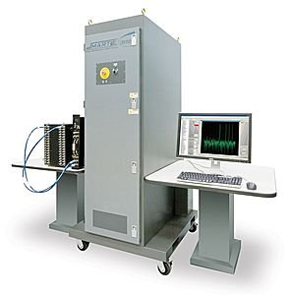
13.1 测试环境的重要性
Zhu.Kerry@gmail.com
测试环境是测试的基础
设计环境
实施环境
管理环境

Slide 4
测试环境与辅测试环境
Zhu.Kerry@gmail.com
软件环境分为主测试环境和辅测试环境。
主测试环境是测试软件功能、安全可靠性、性能、易用性等大多数指标的主要环境
辅助测试环境满足特殊的测试需求
兼容性测试
模拟真实环境测试
横向对比测试

Slide 5
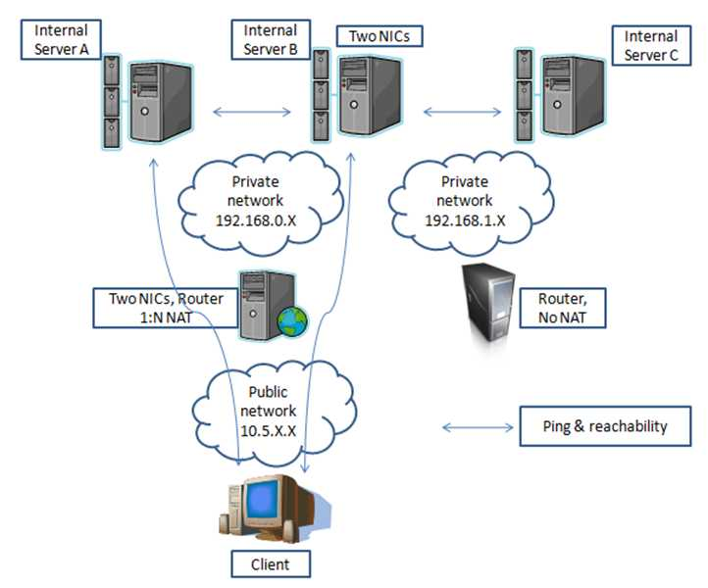
13.2 测试环境要素
Zhu.Kerry@gmail.com
13.2.1 硬件
13.2.2 网络环境
13.2.3 软件
13.2.4 数据准备

Slide 6
硬件
Zhu.Kerry@gmail.com
机架式服务器
刀片式服务器
客户端机器
移动设备
声卡、显示卡、麦克风
标准配置
最低配置
推荐配置

Slide 7
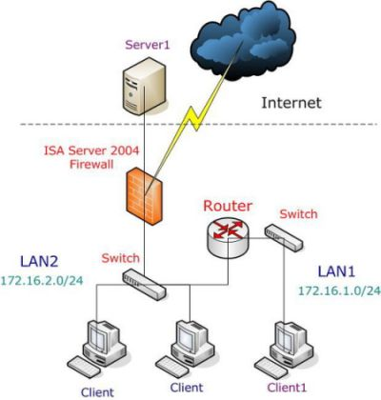
网络环境
Zhu.Kerry@gmail.com
100M、1G、10G网
局域网、广域网、无线网
网络协议
防火墙、代理服务器或网关

Slide 8
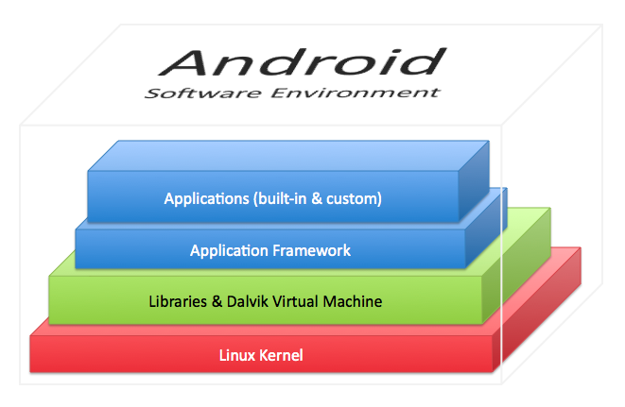
软件
Zhu.Kerry@gmail.com
操作系统
数据库
Web服务器
测试工具
应用软件
被测试系统

Slide 9
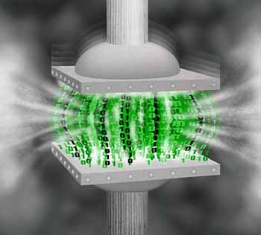
数据准备
Zhu.Kerry@gmail.com
原有数据
正确数据和错误数据
真实的客户数据
大量的数据

Slide 10
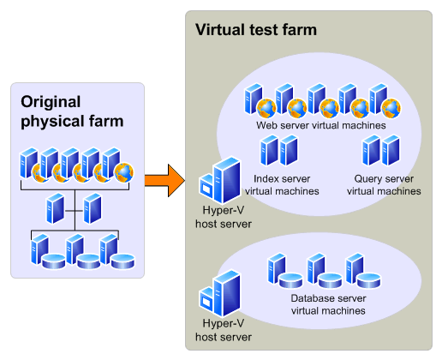
13.3 虚拟机的应用
Zhu.Kerry@gmail.com
13.3.1 虚拟机软件
13.3.2 VMware的虚拟机解决方案
13.3.3 辅助工具

Slide 11
为什么使用虚拟机
Zhu.Kerry@gmail.com
充分利用硬件资源，有70％的服务器利用率只有20％～30 → 借助虚拟机技术提高到85％～95％
节约能源和空间。例如如果内存加大到16G或更高，一台机器可以虚拟4～8台服务器
提升运作效率，几分钟就可装载所需的系统镜像文件
有利于环境的建立和维护，容易实现添加、移动、变更和重置服务器的操作

Slide 12
13.3.1 虚拟机软件
Zhu.Kerry@gmail.com
VMware的产品 GSX/ESX， WS
微软公司的Virtual Server/PC
Sun xVM VirtualBox
Parallels Workstation
SW-soft公司的Virtuozzo
开源软件QEMU、Xen
Cygwin，GnuWin32 ，WinLinux
Colinux

Slide 13
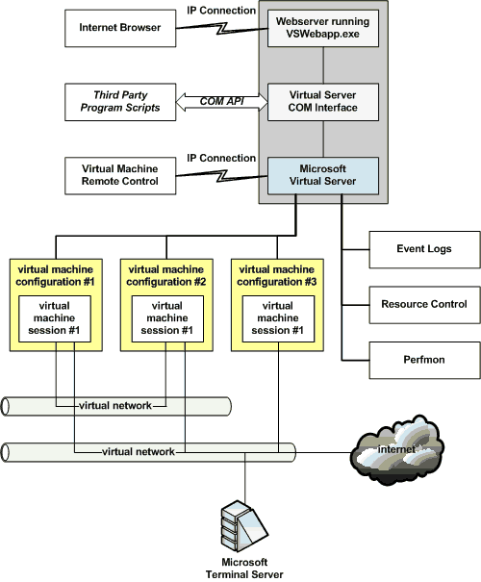
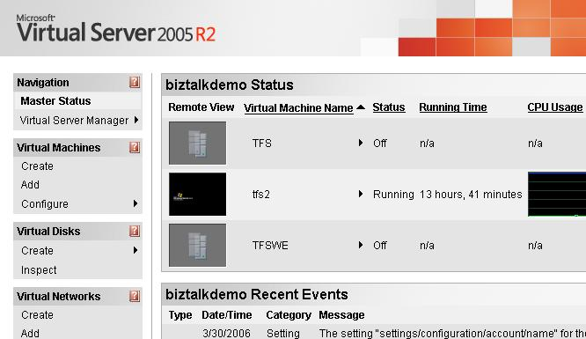
微软公司 Virtual Server
Zhu.Kerry@gmail.com

Slide 14
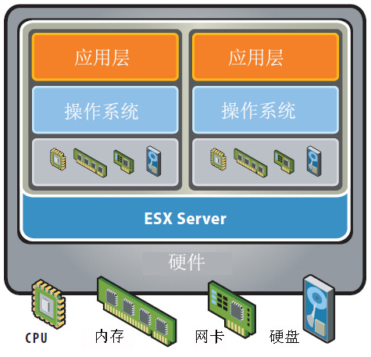
13.3.2 VMware的虚拟机解决方案
Zhu.Kerry@gmail.com
VMware-ESX-Server （企业级，No OS）
VMware-GSX-Server (工作组级)
VMware-workstation （客户端）

Slide 15

VMWare 其它组件
Zhu.Kerry@gmail.com
VMWare Server Console
VMware VirtualCenter for VMware Server
VMware Open Source Components
Microsoft Sysprep Tools
SCSI Disk Drivers

Slide 16
13.3.3 辅助工具
Zhu.Kerry@gmail.com
Akorri公司的BalancePoint工具： VM Performance Index, Virtual Host Resource Contention, Virtual Resource EntITlement Analysis, VM CPU Efficiency
Vizioncore公司的产品，包括vControl、vConverte、vFoglight、vOptimizer、vRanger、vCharter、vReplicator、vEssentials solution bundles等

Slide 17
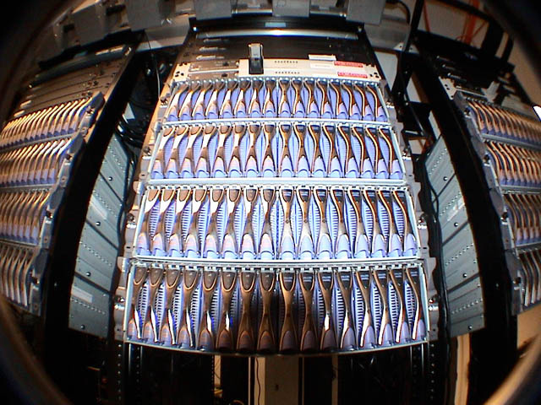
13.4 建立测试实验室
Zhu.Kerry@gmail.com
13.4.1 实验室建立的评估分析
13.4.2 选择和规划实验室
13.4.3 集成和配置测试设备

Slide 18

13.3.1 实验室建立的评估分析
Zhu.Kerry@gmail.com
是否需要长期使用测试设备？
是否需要体积庞大的测试工具 ？
是否需要特殊的环境 ？
是否存在安全性问题呢 ？

Slide 19
13.3.2 选择和规划实验室
Zhu.Kerry@gmail.com
一旦确定有建立测试实验室的必要，就需要为实验室选择场所并规划它的配置。应当考虑各种因素，例如空间尺寸、照明、布局、功能区、温度、湿度、放火和安全、电源、静电、设施等等，尽可能描绘出实验室的量化层平面图进行规划、不断地完善调整规划。

Slide 20
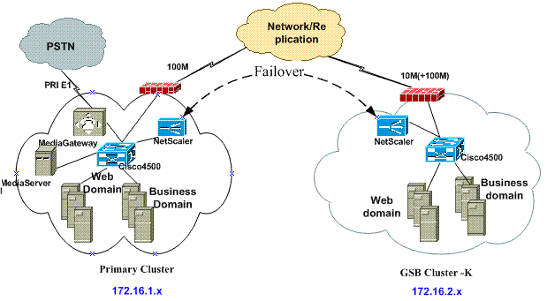
Example
总体的规划

Slide 21
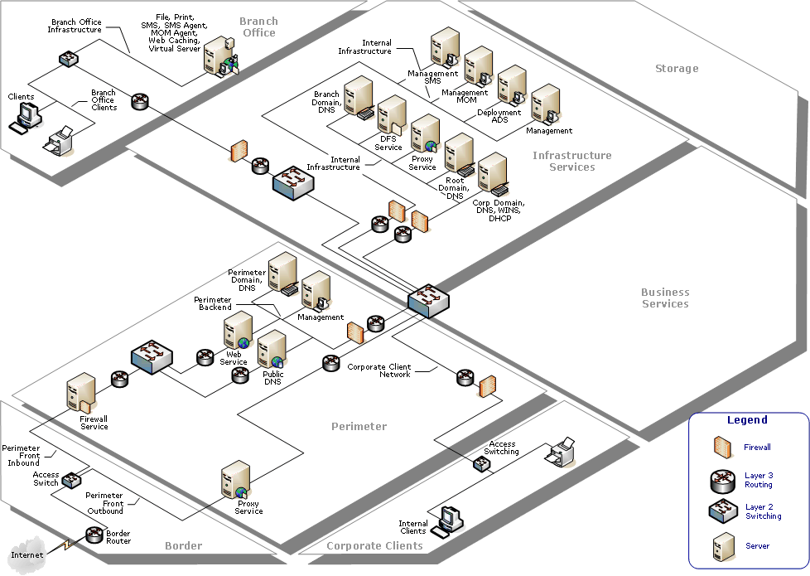
Example
逻辑的环境

Slide 22
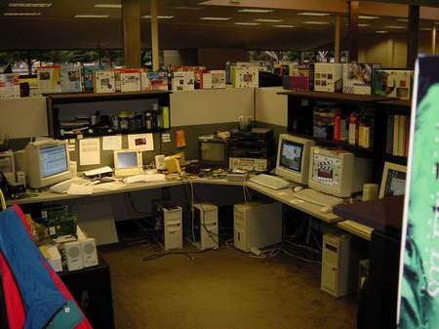
Example
物理的环境

Slide 23
13.3.3 集成和配置测试设备
Zhu.Kerry@gmail.com
要理出一个设备清单，然后进行预算评估，接着采购设备，最后是集成安装。
例如，对软件：
操作系统：Windows, Mac X, Linux, …
应用程序：使用大量的应用软件来做兼容性测试。
测试工具和实用工具：用于测试软件和诊断问题
第三方软件：需要集成的第三方软件

Slide 24
13.5 如何建立项目的测试环境
Zhu.Kerry@gmail.com
事先要清楚项目的要求，如软件构架文档、部署模型、测试自动化架构、测试数据的要求和测试策略和测试方法
规划测试环境
列出设备清单
环境实施：如安装虚拟机系统、操作系统、网络配置、安装应用系统、配置并调试应用软件

Slide 25
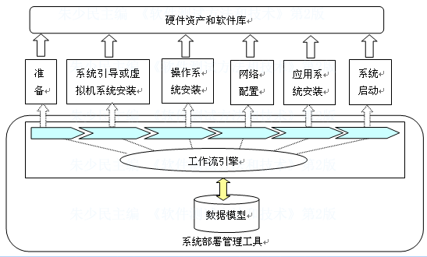
13.6 自动部署测试环境
Zhu.Kerry@gmail.com

Slide 26
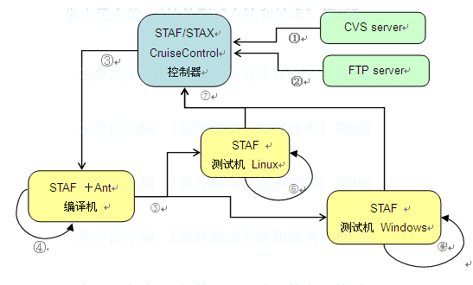
自动部署测试环境-实例
Zhu.Kerry@gmail.com
STAX脚本示例可以参考书P.304~P.305

Slide 27
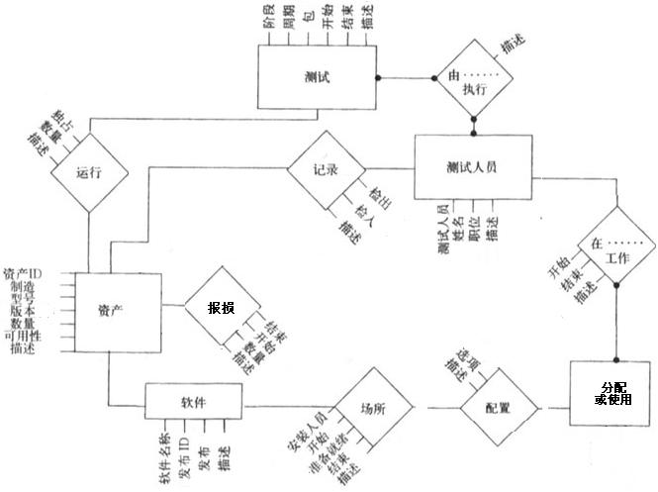
13.7 测试环境的维护和管理
Zhu.Kerry@gmail.com

Slide 28
作业
思考题 2， 3

Slide 29

Q & A
Zhu.Kerry@gmail.com

